Slide 1
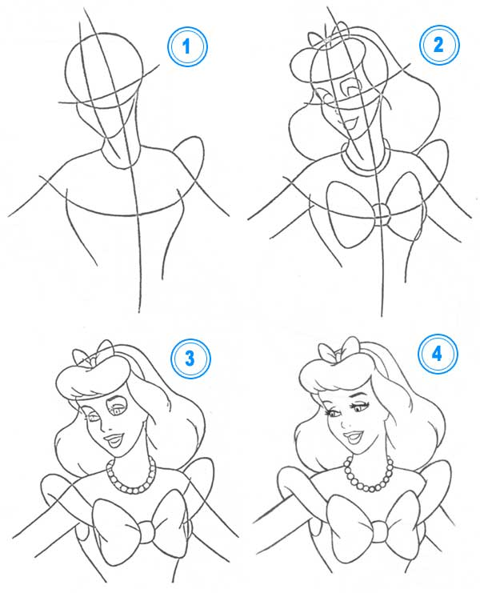
Научись рисовать принцессу и скажи, в каких сказках Шарля Перро есть принцессы?

Slide 2
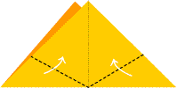
Разминаем ручки. Давайте с вами сделаем своего Кота и вспомним, как Кот в сапогах победил людоеда?! Подготовьте квадратик любого цвета. Согните его по диагонали. Полученный треугольник сложите пополам и разверни (чтобы отметить сгибом центр). Разверните ушки кота (нижние углы полученного треугольника) наверх и в стороны. Загни верхний двойной уголочек в сторону ушек. Переверни поделку. Наклей глазки, носик и усы или нарисуй.

Slide 4
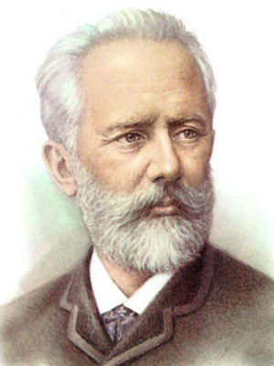
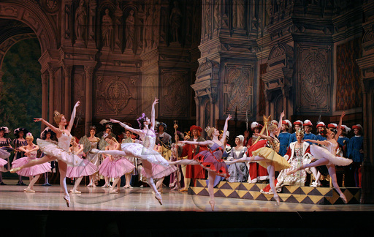
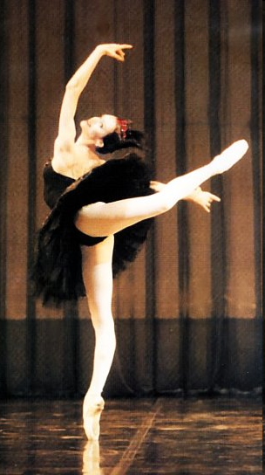
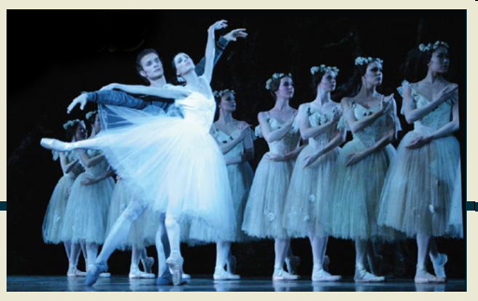
Прослушайте отрывок из балета Петра Ильича Чайковского и скажите: Как вы думаете, какой момент сказки «Спящая Красавица» он описывает?

Slide 5
Ответы:
Загадки: Кот в сапогах; Спящая Красавица; Красная шапочка; Золушка; Мальчик- с-пальчик; Синяя Борода.
Викторина: Пуф; чтобы лазить по кустам; по камушкам; в мышь; апельсинами и лимонами; бабушка.
Угадай, кто это сказал: Спящая Красавица, Красная Шапочка; Синяя Борода; Кот в сапогах; Золушка; Мальчик-с-пальчик
Угадай, чей предмет: Веретено – спящая Красавица, сапоги – кот в сапогах, корзинка – Красная Шапочка, туфелька – Золушка, ключ – Синяя Борода, камушки – мальчик-с-пальчик.
Найди 10 отличий: Красный и жёлтый цветок, шляпа, перья на шляпе, цвет глаз кота, бусы на принцессе, крыша замка, цвет окон в замке, бант на воротнике, бант на сапоге.
Кроссворд: 1-веретено; 2-волк; 3-семь; 4-корзинку; 5-чердак; 6-тыква; 7-туфелька; 8-мельницу; 9-семеро.

